Slide 1

CHÀO MỪNG QUÝ THẦY CÔ VỀ DỰ GIỜ LỚP 8
KÍNH CHÚC QUÝ THẦY CÔ
CÙNG CÁC EM HỌC SINH NHIỀU SỨC KHỎE
GIÁO VIÊN: NGUYỄN THỊ THANH THÚY
TRƯỜNG THCS LONG BIÊN
NĂM HỌC 2020 - 2021
Notes:
Hoạt động gấp giấy và cắt ra một hình thoi
Mỗi nhóm nhận một cây kéo và tờ giấy A4
Em hãy gấp đôi một tờ giấy ta dược một nếp gấp
Em hãy gấy đôi nếp gấy ấy ta được một góc vuông
Dùng kéo cắt góc vuông này để được một tam giác vuông sao cho tam giác vuông này có hai cạnh góc vuông không bằng nhau
Mở tam giác vuông này ra ta được một hình tứ giác.
Em có nhận xét gì về độ dài các cạnh của tứ giác này?
Tứ giác này có 4 cạnh bằng nhau ta gọi tứ giác này là hình thoi
Hình thoi là gì? Hình thoi có những tính chất gì giống và khác với các hình đã học không? Có những dấu hiệu gì để nhận biết một tứ giác là hình thoi? Hình thoi được ứng dụng vào các lĩnh vực nào của đời sống? Để trả lời câu hỏi này chúng ta hãy nghiên cứu bài hình thoi.

Slide 2

Kiểm tra bài cũ
Câu 1
Câu 2
Câu 3
Câu 4
Câu 5
Notes:
Từ ?1 Từ định nghĩa ta suy ra hình thoi cũng là một hình bình hành
Vậy hình thoi có những tính chất gì?

Slide 3

Phát biểu các tính chất hình bình hành
Kiểm tra bài cũ
Câu 1

Slide 4

Kiểm tra bài cũ
Câu 2
Phát biểu các dấu hiệu nhận biết hình bình hành
Notes:
Từ ?1 Từ định nghĩa ta suy ra hình thoi cũng là một hình bình hành
Vậy hình thoi có những tính chất gì?

Slide 5


Kiểm tra bài cũ
Câu 3
Trong các tứ giác ở hình vẽ bên, tứ giác nào không là hình bình hành

Slide 6
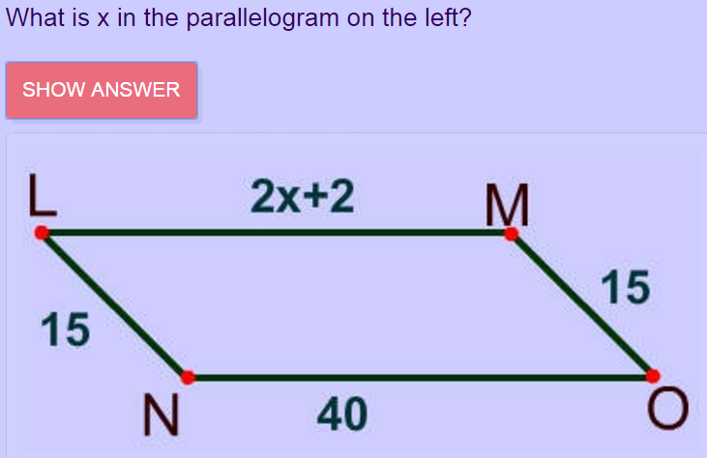
Câu 4
2x+ 2 = 40
2x = 40 – 2
2x = 38
x = 19

Slide 7
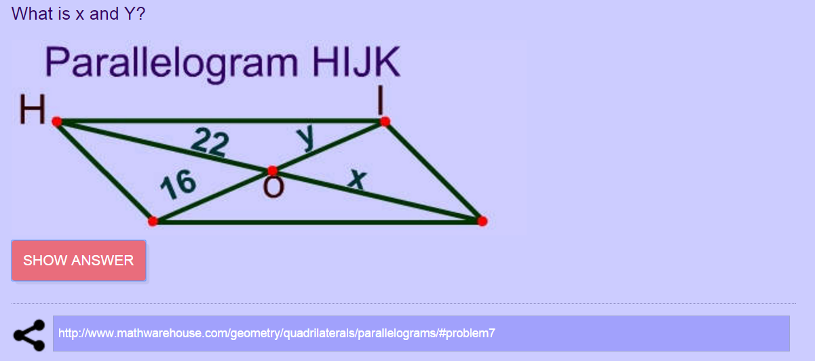
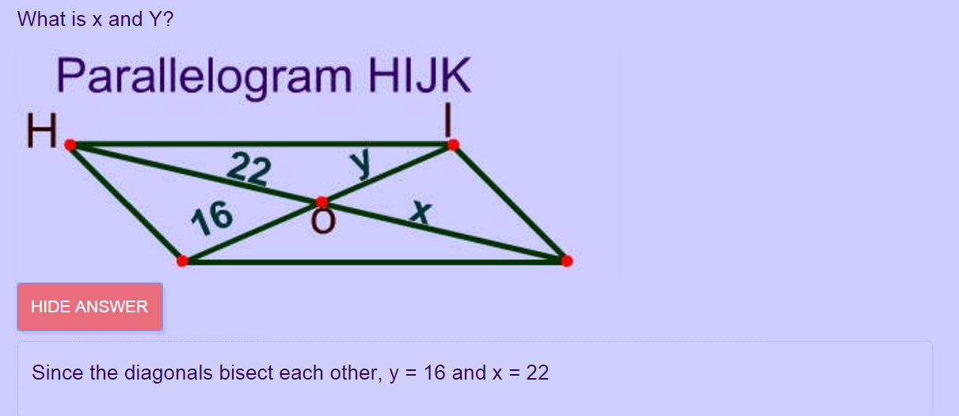
Câu 5
J
K

Slide 8
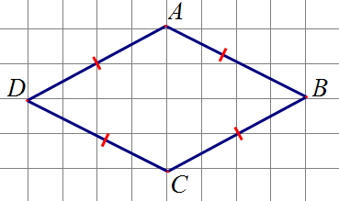
§11 HÌNH THOI
I. Định nghĩa (SGK)
Hình thoi là một tứ giác có bốn cạnh bằng nhau
⇒
⇒
ABCD là tứ giác
ABCD là hình thoi
AB = BC = CD = AD
Notes:
Từ ?1 Từ định nghĩa ta suy ra hình thoi cũng là một hình bình hành
Vậy hình thoi có những tính chất gì?

Slide 9
HÌNH THOI
I. Định nghĩa (SGK)
Hình thoi là một tứ giác có bốn cạnh bằng nhau
Hình thoi là một tứ giác có bốn cạnh bằng nhau
⇔
ABCD là tứ giác
ABCD là hình thoi
AB = BC = CD = AD
Notes:
Từ ?1 Từ định nghĩa ta suy ra hình thoi cũng là một hình bình hành
Vậy hình thoi có những tính chất gì?

Slide 10
HÌNH THOI
I. Định nghĩa (SGK)
Hình thoi là một tứ giác có bốn cạnh bằng nhau.
II. Tính chất: (SGK)
Hình thoi có tất cả các tính chất của hình bình hành.
Hình thoi ABCD có phải là một hình bình hành không?
Tính chất về cạnh : AB = BC = CD = DA
AB // DC; BC // DA
Tính chất về góc:
O
Tính chất về đường chéo:
OA = OC, OB = OD
AC ⏊ BD
Hình thoi
AC, BD là đường p/giác của các góc
Notes:
Em hãy phát biểu tính chất của hình bình hành
Theo tính chất của hbh thì hình thoi có tính chất gì?
Trong hình thoi ABCD, Em có phát hiện thêm các tính chất khác của 2 đường chéo AB và CD không?
Em hãy chứng minh AC vg BD
Từ CMT em rút ra nhận xét gì về vị trí hai đường chéo của hình thoi?
Nhận xét đó chính là 1 nội dung của định lý
Em hãy chứng minh BD là đường phân giác góc B
Tương tự như trên về nhà em hãy chứng minh AC là đường phân giác góc A; DB là đường phân giác góc D; CA là đường phân giác góc C

Slide 11
HÌNH THOI
I. Định nghĩa (SGK)
Hình thoi là một tứ giác có bốn cạnh bằng nhau.
II. Tính chất (SGK)
Hình thoi có tất cả các tính chất của hình bình hành.
Định lý (SGK)
Trong hình thoi
a/ Hai đường chéo vuông góc với nhau.
GT
ABCD là hình thoi
b/ Hai đường chéo là các đường phân giác của các góc của hình thoi.
KL
a/ AC ⏊ BD
b/ AC là đường phân giác
CA là đường phân giác
O
BD là đường phân giác
DB là đường phân giác
Notes:
Em hãy phát biểu tính chất của hình bình hành
Theo tính chất của hbh thì hình thoi có tính chất gì?
Trong hình thoi ABCD, Em có phát hiện thêm các tính chất khác của 2 đường chéo AB và CD không?
Em hãy chứng minh AC vg BD
Từ CMT em rút ra nhận xét gì về vị trí hai đường chéo của hình thoi?
Nhận xét đó chính là 1 nội dung của định lý
Em hãy chứng minh BD là đường phân giác góc B
Tương tự như trên về nhà em hãy chứng minh AC là đường phân giác góc A; DB là đường phân giác góc D; CA là đường phân giác góc C

Slide 12
HÌNH THOI
I. Định nghĩa (SGK)
Hình thoi là một tứ giác có bốn cạnh bằng nhau.
II. Tính chất (SGK)
Hình thoi có tất cả các tính chất của hình bình hành.
Định lý (SGK)
GT
ABCD là hình thoi
Chứng minh
KL
a/ AC ⏊ BD
O
a/ AC ⏊ BD
b/ AC là đường phân giác
⇒
CA là đường phân giác
AO ⏊ BD
⇒
BD là đường phân giác
AO là đường cao
DB là đường phân giác
⇒
Δ DAB cân tại A ; AO là trung tuyến
⇒
⇒
AD = AB
(O là trung điểm BD)
Notes:
Em hãy phát biểu tính chất của hình bình hành
Theo tính chất của hbh thì hình thoi có tính chất gì?
Trong hình thoi ABCD, Em có phát hiện thêm các tính chất khác của 2 đường chéo AB và CD không?
Em hãy chứng minh AC vg BD
Từ CMT em rút ra nhận xét gì về vị trí hai đường chéo của hình thoi?
Nhận xét đó chính là 1 nội dung của định lý
Em hãy chứng minh BD là đường phân giác góc B
Tương tự như trên về nhà em hãy chứng minh AC là đường phân giác góc A; DB là đường phân giác góc D; CA là đường phân giác góc C

Slide 13
HÌNH THOI
I. Định nghĩa (SGK)
Hình thoi là một tứ giác có bốn cạnh bằng nhau.
II. Tính chất (SGK)
Hình thoi có tất cả các tính chất của hình bình hành.
Định lý (SGK)
GT
ABCD là hình thoi
Chứng minh
KL
a/ AC ⏊ BD
O
b/ AC là đường phân giác
CA là đường phân giác
b/ AC là đường phân giác
BD là đường phân giác
⇒
DB là đường phân giác
AO là đường phân giác
⇒
Δ DAB cân tại A ; AO là trung tuyến
Notes:
Em hãy phát biểu tính chất của hình bình hành
Theo tính chất của hbh thì hình thoi có tính chất gì?
Trong hình thoi ABCD, Em có phát hiện thêm các tính chất khác của 2 đường chéo AB và CD không?
Em hãy chứng minh AC vg BD
Từ CMT em rút ra nhận xét gì về vị trí hai đường chéo của hình thoi?
Nhận xét đó chính là 1 nội dung của định lý
Em hãy chứng minh BD là đường phân giác góc B
Tương tự như trên về nhà em hãy chứng minh AC là đường phân giác góc A; DB là đường phân giác góc D; CA là đường phân giác góc C

Slide 14

Hình thoi được sử dụng vào việc gì?

Slide 15
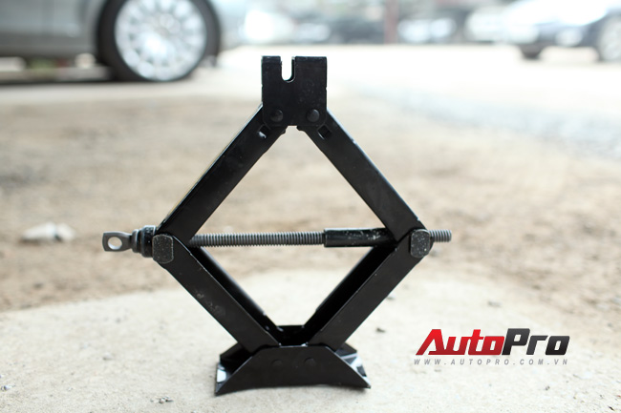
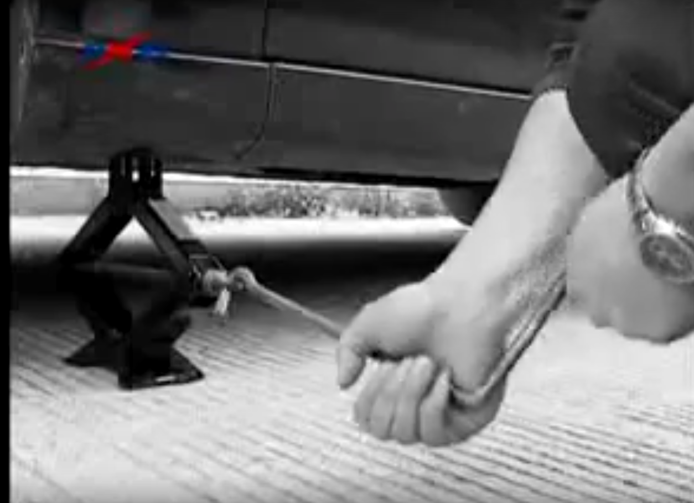
HÌNH THOI
Một số ứng dụng của hình thoi
- Trong kỹ thuật: làm con đội nâng xe ô tô.

Slide 16
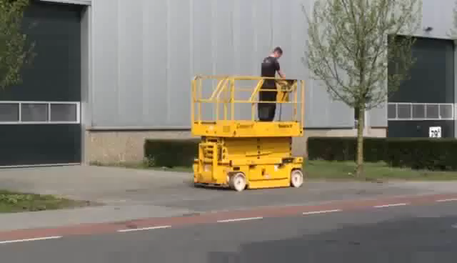
Thang nâng
Một số ứng dụng của hình thoi.

Slide 17

HÌNH THOI
I. Định nghĩa (SGK)
Hình thoi là một tứ giác có bốn cạnh bằng nhau.
II. Tính chất (SGK)
Hình thoi có tất cả các tính chất của hình bình hành.
Định lý (SGK)
Trong hình thoi
a/ Hai đường chéo vuông góc với nhau.
b/ Hai đường chéo là các đường phân giác của các góc của hình thoi.
?1
Notes:
Cần điều kiện gì để 1 tứ giác là hình thoi?
Dấu hiệu 1
Xét về cạnh, Hbh cần đk gì để hbh trở thành hình thoi?
Dh2
Xét về đường chéo hbh cần có đk gì để trở hành hình thoi?
HS phát biểu Dh 3 và 4
Chứng minh dấu hiệu 3

Slide 18
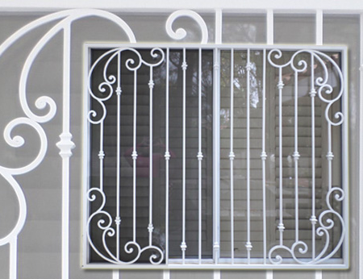

Chuẩn bị cho tiệc sinh nhật, Lan muốn dùng dây ruybăng trang trí một hình thoi ABCD lên ô cửa sổ. Biết rằng BD = 60cm, AC = 80cm. Hỏi để trang trí một hình thoi, Lan cần dùng ít nhất bao nhiêu centimet dây ruybăng?
A
Đáp án
A/ 140cm
Sai
D
B
O
B/ 280cm
Sai
C/ 200cm
Đúng
D/ 70cm
Sai
C

Slide 19
HÌNH THOI
Định lý
I. Định nghĩa
II. Tính chất
III. Dấu hiệu nhận biết
AB = BC = CD = DA
1. Tứ giác có bốn cạnh bằng nhau là hình thoi.
2. Hình bình hành có hai cạnh kề bằng nhau là hình thoi.
ABCD là hình bình hành
AB = AD
3. Hình bình hành có hai đường chéo vuông góc với nhau là hình thoi.
ABCD là hình bình hành
Hình thoi
AC ⏊ BD
4. Hình bình hành có một đường chéo là đường phân giác của một góc là hình thoi.
ABCD là hình bình hành
AC đường phân giác
1
2
3
4
Notes:
Cần điều kiện gì để 1 tứ giác là hình thoi?
Dấu hiệu 1
Xét về cạnh, Hbh cần đk gì để hbh trở thành hình thoi?
Dh2
Xét về đường chéo hbh cần có đk gì để trở hành hình thoi?
HS phát biểu Dh 3 và 4
Chứng minh dấu hiệu 3

Slide 20
2. Hình bình hành có hai cạnh kề bằng nhau là hình thoi.
ABCD là hình bình hành
GT
AB = AD
KL
ABCD là hình thoi
Giải
Ta có
AB = DC (ABCD là hình bình hành)
AD = BC (ABCD là hình bình hành)
AB = AD (gt)
⇒ AB = BC = CD = DA
⇒ Tứ giác ABCD là hình thoi (Tứ giác có 4 cạnh bằng nhau là hình thoi)

Slide 21
HÌNH THOI
Dấu hiệu 3. Hình bình hành có hai đường chéo vuông góc với nhau là hình thoi.
ABCD là hình bình hành
GT
AC ⏊ BD tại O
KL
ABCD là hình thoi
Giải
Xét ΔABC ta có:
AO là trung tuyến (O trung điểm đường chéo AC)
BO là đường cao (AC ⏊ BD tại O)
⇒ Δ ABC cân tại A
⇒ AD = AB
⇒ Tứ giác ABCD là hình thoi (hình bình hành có 2 cạnh kề bằng nhau là hình thoi)

Slide 22
HÌNH THOI
III. Dấu hiệu nhận biết
1. Tứ giác có bốn cạnh bằng nhau là hình thoi.
2. Hình bình hành có hai cạnh kề bằng nhau là hình thoi.
3. Hình bình hành có hai đường chéo vuông góc với nhau là hình thoi.
.
4. HBH có một đường chéo là đường phân giác của một góc là hình thoi.
Bài tập 1 : Cho hình vẽ. Các hình vẽ sau là thoi đúng hay sai vì sao?
a/
b/
c/

Slide 23

HÌNH THOI
Bài tập 2: Cho tam giác ABC cân tại A, có AH là đường cao. Gọi E, F lần lượt là trung điểm của AB và AC. Chứng minh: Tứ giác AEHF là hình thoi?
Cách 1: chứng minh tứ giác AEHF 4 cạnh bằng nhau: AE = AF = FH = HE
Cách 2: chứng minh tứ giác AEHF là hình bình hành có hai cạnh kề AE = AF
Cách 3: chứng minh tứ giác AEHF là hình bình hành và có 2 đường chéo EF và AH vuông góc
Cách 4: chứng minh tứ giác AEHF là hình bình hành và đường chéo AC cũng là đường phân giác góc EAF
1
2
3
4

Slide 24
Bài tập 3: ΔABC vuông tại A, có AM là trung tuyến (M∈BC). Gọi I là trung điểm AM. Lấy điểm K đối xứng với B qua I. Chứng minh tứ giác AKCM là hình thoi?
AKCM là hình thoi
⇒
AKCM là là hbh;
AM = MC
⇒
⇒
AK // MC, AK = MC
⇒
AM là trung tuyến ứng cạnh huyền BC
AK // BM, AK = BM
⇒
AKMB là hbh
⇒
I trung điểm AM;
I trung điểm BK

Slide 25
HÌNH THOI
AB = BC = CD = DA
Tính chất về cạnh : AB = BC = CD = DA
AB // DC; BC // DA
Tính chất về góc:
Tính chất về đường chéo:
OA = OC, OB = OD
Hình thoi
AC ⏊ BD
Dấu hiệu nhận biết hình thoi
AC, BD là đường p/giác của các góc
Tứ giác
Hình bình hành
Hai cạnh kề bằng nhau
Bốn cạnh bằng nhau
Hai đường chéo vuông góc
Một đường chéo là đường phân giác của một góc

Slide 26

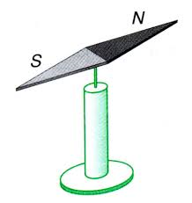
HÌNH THOI
Một số ứng dụng của hình thoi
Chế tạo kim nam châm
dùng trong la bàn

Slide 27
HÌNH THOI
Hướng dẫn về nhà
Học định nghĩa, định lý và dấu hiệu nhận biết hình thoi.
Bài tập về nhà: 74, 75, 76 SGK trang 106
Đọc trước bài hình vuông (định nghĩa, định lý và dấu hiệu nhận biết hình vuông)

